Slide 1
2022-2023学年度第一学期课程
Python & Data Science
Python与数据科学
新疆农业大学计算机与信息工程学院
cs.xjau.edu.cn

Slide 2


Slide 3


Slide 4


Slide 5


Slide 6


王震 (1908.4.11-1993.3.12)
涂治(1901.7.1—1976.3.30)
Notes:
学校前身为八一农学院，是经毛主席和中央军委同意，由王震将军于1952年在中国人民解放军第二步兵学校的基础上创建的，学校隶属于新疆军区，是新中国成立后中国共产党在新疆创办的第一所新型正规大学。
1958年划归新疆维吾尔自治区人民政府，更名为新疆八一农学院。1995年经国家教委批准，更名为新疆农业大学。
王震 中国共产党的优秀党员，伟大的无产阶级革命家、政治家、军事家，坚定的马克思主义者，党和国家的卓越领导人
涂治（1901年7月1日—1976年3月30日），湖北黄陂(huáng pí)人，农学家，植物病理学家，教育家，中国科学院学部委员（院士）

Slide 7

明德笃志 励学竞业

Slide 8
第3章 Numpy数值计算

Slide 9

姓名：郭斌
电话：18997934699
邮箱：66680762@qq.com

Slide 10
题目：上本次课的老师叫( )？
郭靖
白涛
郭斌
郭沫若

Slide 11
周次 | 专题 | 章节 | 学时 | 负责老师 | 实验设置
第4周 | 基本数据处理 | Numpy | 4 | 郭斌 | 实验二
第5周 |  | Pandas | 4

Slide 12

授课要点
教学内容
3.1 Numpy的基础知识
3.2 多维数组
3.3 随机数组生成
3.4 数组的读写
3.5 Numpy统计分析方法

Slide 13
什么是Numpy?

Slide 14
3.1 基础知识
Numpy是Python中科学计算的基础包。
Numpy这个词来源于两个单词:Numerical和Python。
Numpy提供了大量的库函数和操作，可以轻松地进行数值计算。
是一个Python库。

Slide 15
3.1 基础知识
其优势在于：
Numpy是一个开源的Python科学计算库，用于快速处理任意维度的数组。
Numpy数组中的所有元素的类型都是相同的，而Python列表中的元素类型是任意的。
在科学计算中，可以省掉很多循环语句，代码使用方面比Python列表简单的多。
Numpy是专门针对数组的操作和运算进行了设计，所以数组的存储效率和输入输出性能远优于Python中的嵌套列表，数组越大，Numpy的优势就越明显。

Slide 16
问题：Numpy中的数组中元素可以是任意类型的。
对
错

Slide 17
3.1 基础知识
Numpy的安装与导入
(1) 安装
pip install numpy
或
conda install numpy
(2)numpy包的导入
import numpy as np
别名

Slide 18
问题：请下我写成下列的方式，是否正确？
import numpy as aa
my_array = aa.array([1,2,3])
print (my_array)
正确
错误

Slide 19
Numpy的数据数型
Notes:
刚才谈到了数据类型，那么numpy里都包含哪些数据类型

Slide 20
3.1 基础知识
Numpy的数据类型
类型名 | 类型表示符
布尔型 | bool
有符号整数型 | int8 / int16 / int32 / int64
无符号整数型 | uint8 / uint16 / uint32 / uint64
浮点型 | float16 / float32 / float64
复数型 | complex64 / complex128
字符型 | str，每个字符用 32 位 Unicode 编码表示

Slide 21
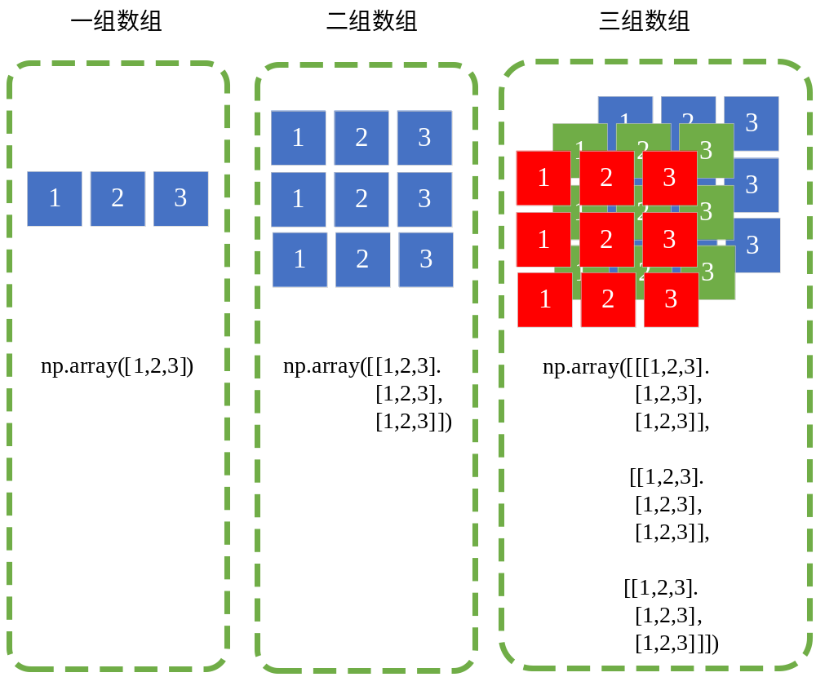
3.1 基础知识
多维数组

Slide 22


Red
Green
Blue

Slide 23
数组的创建方法

Slide 24
3.2 多维数组
    3.21. 数组的创建方法
创建数组从创建形式上来说一般可以分3种方式：
从已知数据中创建数组
创建特殊数组
从数值范围创建数组

Slide 25
3.2 多维数组
(1) 从已知数据创建数组
例2-1:创建一个值为1,2,3的数组
import numpy as np
my_array = np.array([1,2,3])
print (my_array)
输出结果为：
[1 2 3]

Slide 26
3.2 多维数组
例2-2: 将列表[1,2,3]转为多维数组
import numpy as np
x = [1,2,3]
my_array = np.array(x)
print (my_array)
输出结果为：
[1 2 3]
Notes:
Print(“x的属性：”, x)

Slide 27
3.2 多维数组
例2-3:将元组(1,2,3)转换为多维数组
import numpy as np
x = (1,2,3)
my_array = np.array(x)
print (my_array)
输出结果为：
[1 2 3]

Slide 28
问题：使用下列方法创建是否可行
import numpy as np
my_array = np.array((1, 2, 3))
print (my_array)
可行
不可行

Slide 29
3.2 多维数组
(2) 创建特殊数组
创建特殊数组包括创建元素全为0的数组，
元素全为1的数组，
与其它数组相同维度的全0数组，
与其它数组相同维度的全1数组，
对角线全为1的矩阵等。

Slide 30
3.2 多维数组
例3-4： 创建指定大小、数据类型为浮点型的数组，数组元素以 0 来填充：
import numpy as np
my_array = np.zeros((3,4))
print(my_array)
输入结果为：
[[0. 0. 0. 0.]
[0. 0. 0. 0.]
[0. 0. 0. 0.]]
注意：默认结果为浮点型

Slide 31
3.2 多维数组
例3-5：创建指定大小、数据类型为整型的数组，数组元素以 0 来填充：
import numpy as np
my_array = np.zeros((3,4), dtype = int)
print(my_array)
输出结果为：
[[0 0 0 0]
[0 0 0 0]
[0 0 0 0]]
注意：输出结果为整型

Slide 32
3.2 多维数组
例3-6：创建指定形状的浮点型数组，数组元素以 1 来填充：
import numpy as np
x = np.ones(5)
print(x)
输出结果为：
[1. 1. 1. 1. 1.]
注意：输出为浮点型

Slide 33
问题：例3-6改写成下列方法是否输出结果相同
import numpy as np
x = np.ones((1, 5))
print(x)
[1. 1. 1. 1. 1.]
正确
错误

Slide 34
3.2 多维数组
例3-7：创建指定形状的整型数组，数组元素以1来填充：
import numpy as np
x = np.ones((2,2), dtype = int)
print(x)
输出结果为：
[[1 1]
[1 1]]

Slide 35
3.2 多维数组
例3-8：输出对角矩阵
import numpy as np
my_array= np.eye(3, dtype=int)
print(my_array)
输出结果为：
[[1 0 0]
[0 1 0]
[0 0 1]]

Slide 36
3.2 多维数组
例3-9:创建1个与my_array相同维度的元素值全为1的数组
import numpy as np
my_array = np.zeros((3,4), dtype = int)
my_array_new = np.ones_like(my_array)
print("原数组：\n",my_array)
print("新数组：\n",my_array_new)
输出结果为：
原数组：
[[0 0 0 0]
[0 0 0 0]
[0 0 0 0]]
新数组：
[[1 1 1 1]
[1 1 1 1]
[1 1 1 1]]

Slide 37
3.2 多维数组
(3) 从数值范围创建数组
通过从数值范围创建数组，可以自动的创建一系列有规律的数组数据。其可以根据我们设置的条件进行数组数据的创建。
Arange()
Linspace()

Slide 38
3.2 多维数组
arange()函数
根据 start 与 stop 指定的范围以及 step 设定的步长，生成一个数组。
函数格式：
arange(start, stop, step, dtype)
参数说明：
start: 起始值，默认为0。
stop: 终止值（不包含）。
step: 步长，默认为1。
dtype: 返回ndarray的数据类型，如果没有提供，则会使用输入数据的类型。

Slide 39
3.2 多维数组
例3-10：生成起始值为10、终止值为20、步长为2的数组：
import numpy as np
my_array = np.arange(10,20,2)
print (my_array)
输出结果为：
[10 12 14 16 18]

Slide 40
3.2 多维数组
例3-11：生成 0 到 4 的数组:
import numpy as np
my_array = np.arange(5)
print (my_array)
输出结果为：
[0 1 2 3 4 ]

Slide 41
问题：请选出下列程序的结果
import numpy as np
my_array = np.arange(5, dtype=float)
print (my_array)
A . [0 1 2 3 4 ]
B . [0. 1. 2. 3. 4. ]

Slide 42
3.2 多维数组
linspace()函数
用于创建一个一维数组，数组是一个等差数列构成的。
函数格式：
linspace(start, stop, num=50, endpoint=True, retstep=False, dtype=None)
参数说明：
start: 序列的起始值。
stop: 序列的终止值，如果endpoint为true，该值包含于数列中。
num: 要生成的等步长的样本数量，默认为50。
endpoint: 该值为true时，数列中包含stop值，反之不包含，默认是True。
retstep: 如果为 True 时，生成的数组中会显示间距，反之不显示。
dtype: ndarray的数据类型。

Slide 43
3.2 多维数组
例3-12: 生成10个元素全部是1的数列：
import numpy as np
my_array = np.linspace(1,1,10)
print(my_array)
输出结果为：
[1. 1. 1. 1. 1. 1. 1. 1. 1. 1.]

Slide 44
3.2 多维数组
例3-13：生成元素起始点为 1 ，终止点为 10，数列个数为 10的等差数列：
import numpy as np
my_array = np.linspace(1,10,10, dtype=int)
print(my_array)
输出结果为：
[1 2 3 4 5 6 7 8 9 10]

Slide 45
问题：请选出下列题目的结果
import numpy as np
my_array = np.linspace(1,10,10,endpoint=False, dtype=int)
print(my_array)
A. [1 1 2 3 4 5 6 7 8 9]
B. [1 2 3 4 5 6 7 8 9 10]
C. [1 2 3 4 5 6 7 8 9 10 11]
D. [1. 2. 3. 4. 5. 6. 7. 8. 9. 10.]

Slide 46
ndarray数组属性与数据转换
Notes:
定义好的数组怎么查看属性，并且怎么转换数据类型，不能改个类型就新建个数组吧

Slide 47
3.2 多维数组
3.2.2 ndarray数组属性与数据转换
表3-3 ndarray对象属性表
属性 | 说明
ndarray.ndim | 秩，即轴的数量或维度的数量
ndarray.shape | 数组的每个维度的长度，对于矩阵，n 行 m 列
ndarray.size | 数组元素的总个数，相当于.shape中各维度长度相乘
ndarray.dtype | ndarray 对象的元素类型
ndarray.real | ndarray元素的实部
ndarray.imag | ndarray 元素的虚部

Slide 48
3.2 多维数组
例3-14 用于返回数组的维度
import numpy as np
my_array = np.array([[1,2,3],[4,5,6]])
print("数组的shape是：\n",my_array.shape)
print("数组的size是：\n",my_array.size)
输出结果为：
数组的shape是：
(2, 3)
数组的size是：
6

Slide 49
例3-15 查看数组元素的数据属性
import numpy as np
my_array = np.array([1,2,3,4,5])
print(“对象的元素类型:\n”, my_array.dtype)
print(“数组类型:\n:,type(my_array))
输出结果为：
对象的元素类型:
int32
数组类型:
<class 'numpy.ndarray'>

Slide 50
表3-4 常用的几种常用的数据变形方法
函数 | 描述
my_array.reshape | 重新将数组my_array维度进行改变，不改变数组本身
my_array.resize | 重新将数组my_array维度进行改变，改变数组本身
my_array.T | 对数组my_array进行转置
my_array.revel | 对数组my_array进行展平，即将多维数组变成1维数组，不会产生原数组的副本
my_array.flatten | 对数组my_array进行展平，即将多维数组变成1维数组，返回原数组的副本
my_array.squeeze | 只能对维度为1的数组降维，对维度不为1的数组使用时不会报错，但是不会产生任何影响
my_array.transpose | 对高维矩阵进行轴对换

Slide 51
例3-16 使用reshape 函数来调整数组大小：
import numpy as np
my_array = np.array([[1,2,3],[4,5,6]])
my_result = my_array.reshape(3,2)
print (my_result)
输出结果为：
[[1 2]
[3 4]
[5 6]]

Slide 52
例3-17 对数组进行转置
import numpy as np
my_array = np.array([[1,2,3],[4,5,6]])
print("原数组为：\n", my_array)
my_array_new = my_array.T
print("转置后的数组为:\n", my_array_new)
输出结果为：
原数组为：
[[1 2 3]
[4 5 6]]
转置后的数组为:
[[1 4]
[2 5]
[3 6]]

Slide 53
例3-18 将数组进行展平
import numpy as np
my_array = np.array([[1,2,3],[4,5,6]])
print("原数组为：\n", my_array)
my_array_new = my_array.flatten()
print("展平后的数组为:\n", my_array_new)
输出结果为：
原数组为：
[[1 2 3]
[4 5 6]]
展平后的数组为:
[1 2 3 4 5 6]

Slide 54
例3-19 将矩阵中为1的维度去掉
import numpy as np
my_array = np.arange(8).reshape(2, 4, 1)
print("原数组为：\n", my_array)
print("原数组维度为：\n", my_array.shape)
my_array_new = my_array.squeeze()
print("去维度后的数组为:\n", my_array_new)
print("去维度后的数组的维度为:\n", my_array_new.shape)

Slide 55
输出结果为：
原数组为：
[[[0]
[1]
[2]
[3]]
[[4]
[5]
[6]
[7]]]
原数组维度为：
(2, 4, 1)
去维度后的数组为:
[[0 1 2 3]
[4 5 6 7]]
去维度后的数组的维度为:
(2, 4)

Slide 56
表3-5 常用数组合并与分割的方法表
函数 | 描述
concatenate | 数组合并函数
hstack | 在原数组中在行中以列的形式加入新元素
vstack | 在原数组的加入新行
split | 将原数组按指定轴进行分解成多个子数组的列表，返回list
hsplit | 将数组分解成水平的多个子数组的列表，返回list
vsplit | 将数组分解成垂直的多个子数组的列表，返回list

Slide 57
例3-20 在原数组中以每一行中加入新元素的形式合并两个已知数组
import numpy as np
my_array_a = np.array([[1, 2], [3, 4]])
my_array_b = np.array([[5, 6], [7, 8]])
my_array_new = np.concatenate((my_array_a, my_array_b),axis = 1)
print(my_array_new)
输出结果为：
[[1 2 5 6]
[3 4 7 8]]
这种方式与np.hstack((my_array_a, my_array_b))结果一样。

Slide 58
例3-21 在原数组中以新列的形式合并两个已知数组
import numpy as np
my_array_a = np.array([[1, 2], [3, 4]])
my_array_b = np.array([[5, 6], [7, 8]])
my_array_new = np.concatenate((my_array_a, my_array_b),axis = 0)
print(my_array_new)
输出结果为：
[[1 2]
[3 4]
[5 6]
[7 8]]
这种方式与np.vstack((my_array_a, my_array_b))结果一样。

Slide 59
例3-22 将原数组垂直分割为2个数组
import numpy as np
my_array = np.array([[1, 2], [3, 4]])
my_array_new = np.split(my_array, 2, axis=1)
print(my_array_new)
输出结果为：
[array([[1],[3]]), array([[2],[4]])]
这种方式与np.hsplit(my_array_new, 2)结果相同。

Slide 60
例3-23 将原数组垂直分割为2个数组
import numpy as np
my_array = np.array([[1, 2], [3, 4]])
my_array_new = np.split(my_array, 2, axis=0)
print(my_array_new)
输出结果为：
[array([[1, 2]]), array([[3, 4]])]
这种方式与np.vsplit(my_array_new, 2)结果相同。

Slide 61
(4) 数据类型转换
例3-24 将float型数组[1.1, 2.2, 3.3, 4.4, 5.3221]转换成int32
import numpy as np
my_array = np.array([1.1, 2.2, 3.3, 4.4, 5.3221])
my_arr = my_array.dtype
print(my_arr)
my_arr= my_array.astype(np.int32)
my_arr = my_arr.dtype
print(my_arr)
输出结果为：
float64
int32

Slide 62
例3-25：字符串数组['1.2','2.3','3.2141']转换为数值型
import numpy as np
my_strings = np.array(['1.2','2.3','3.2141'], dtype=np.string_)
my_arr = my_strings.dtype
print(my_arr)
my_array = my_strings.astype(float)
my_array_type = my_array.dtype
print(my_array_type)
输出结果为：
|S6
float64

Slide 63
字符 | 对应类型
b | 布尔型
i | (有符号) 整型
u | 无符号整型 integer
f | 浮点型
c | 复数浮点型
m | timedelta（时间间隔）
M | datetime（日期时间）
O | (Python) 对象
S, a | (byte-)字符串
U | Unicode
V | 原始数据 (void)

Slide 64

3.3随机数组生成

Slide 65
编写程序过程中，我们经常需要产生一些随机数。随机数在程序中分为两种：
（1）真随机数：完全没有规则，无法预测接下来要产生的数。
（2）伪随机数：通过一些预先设定好的规则产生不能简单预测的数。

Slide 66
表3-6 常用随机数的函数表
函数 | 描述
random.random(n) | 生成0到1之间的随机浮点数，其中参数n表示生成浮点数的个数
random.rand(a,b) | 生成均匀分布的随机数，其中参数a,b表示随机符点数生成范围内
random.randn(d1,d2,…,dn) | 生成标准正态分布的随机数，其中参数d1,d2,…,dn是生成随机数的维度
random.randint (low, high, size, dtype) | 生成随机的整数，返回随机整数，范围区间为[low,high），包含low，不包含high，参数：low为最小值，high为最大值，size为数组维度大小，dtype为数据类型，默认的数据类型是np.int，high没有填写时，默认生成随机数的范围是[0，low)。
random.normal (loc,scale, size) | 生成正态分布，参数loc为分布的均值（中心），scale为分布的标准差（宽度），size为输出值的维度。
random.shuffle(my_array) | 将原数组my_array随机打乱顺序
random.seed(x) | 设置随机数种子
random_sample(size) | 生成随机的浮点数，size为生成浮点数数组的维度

Slide 67
例3-26 生成一个0到1之间的均匀分布
import numpy as np
my_array = np.random.rand(2)
print(my_array)
输出结果为：
[0.36453048 0.83726497]
函数中np.random.rand(2)表示生成0-1之间随机数的个数。

Slide 68
例3-27 产生一个数组内数字为6到10间的[2, 3, 4]维度的数组，包括6，不包括10
import numpy as np
my_array = np.random.randint(low=6,high=10,size=(2,3,4),
dtype='int')
print(“生成数组为：\n”,my_array)
print(“生成数组的维度为：\n”,my_array.shape)
输出结果为：
生成数组为：
[[[7 6 9 8]
[8 7 8 8]
[9 6 7 6]]
[[8 9 6 7]
[9 6 6 8]
[6 9 8 6]]]
生成数组的维度为：
(2, 3, 4)

Slide 69
例3-28 产生随机打乱数组顺序
import numpy as np
my_array = np.arange(10)
print(“原数组为:\n”,my_array)
np.random.shuffle(my_array)
print(“打扰后数组为:\n”,my_array)
输出结果为：
原数组为:
[0 1 2 3 4 5 6 7 8 9]
打扰后数组为:
[2 1 0 4 3 5 6 7 8 9]

Slide 70
例3-29 设置随机数种子
当我们设置相同的seed，每次生成的随机数相同。如果不设置seed，则每次会生成不同的随机数。
import numpy as np
my_array_test = np.random.random()
print("未设种子的随机数第1次:", my_array_test)
my_array_test = np.random.random()
print("未设种子的随机数第2次:", my_array_test)
输出结果为：
未设种子的随机数第1次: 0.6673949141074039
未设种子的随机数第2次: 0.017738736970361324

Slide 71
np.random.seed(1)
my_array_one = np.random.random()
print("第1个随机数第1次：",my_array_one)
np.random.seed(1)
my_array_one = np.random.random()
print("第1个随机数第2次：",my_array_one)
输出结果为：
第1个随机数第1次： 0.417022004702574
第1个随机数第2次： 0.417022004702574

Slide 72
np.random.seed(2)
my_array_two = np.random.random()
print("第2个随机数第1次：",my_array_two)
np.random.seed(2)
my_array_two = np.random.random()
print("第2个随机数第2次：",my_array_two)
输出结果为：
第2个随机数第1次： 0.43599490214200376
第2个随机数第2次： 0.43599490214200376

Slide 73
np.random.seed(1)
my_array_one = np.random.random()
print("第1个随机数第3次：",my_array_one)
np.random.seed(2)
my_array_two = np.random.random()
print("第2个随机数第3次：",my_array_two)
输出结果:
第1个随机数第3次： 0.417022004702574
第2个随机数第3次： 0.43599490214200376

Slide 74
数组运算
3.4.1数组的索引与切片
(1)冒号:的应用
冒号用于提取部分元素，一般有3种方式：
[start:]用于从起始下标start处开始取元素，取到该数组的最后一个元素。
[start:end]用于从起始下标start处开始取元素，取到下标为“end-1”的元素。
[:end]用于从下标为0的元素开始提取，取到下标为“end-1”的元素为止。

Slide 75
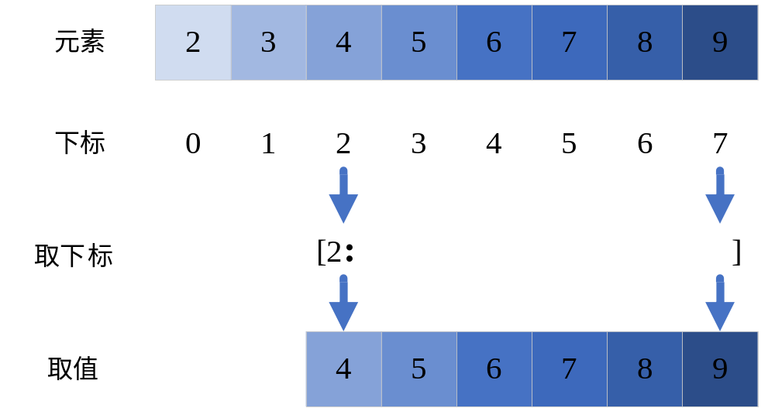
例3-30 从数组[2 3 4 5 6 7 8 9]提取[4,5,6,7,8,9]

Slide 76
import numpy as np
my_array = np.array([2,3,4,5,6,7,8,9])
print(my_array[2:])
输出结果为：
[4,5,6,7,8,9]

Slide 77
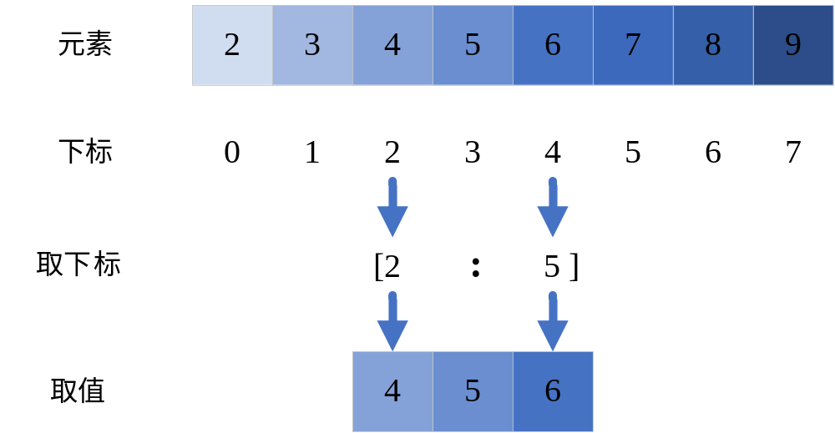
例3-31 取2到5索引(不包括停止索引)之间的项
end-1

Slide 78
import numpy as np
my_array = np.array([2,3,4,5,6,7,8,9])
print(my_array[2:5])
输出结果输出：
[4 5 6]

Slide 79
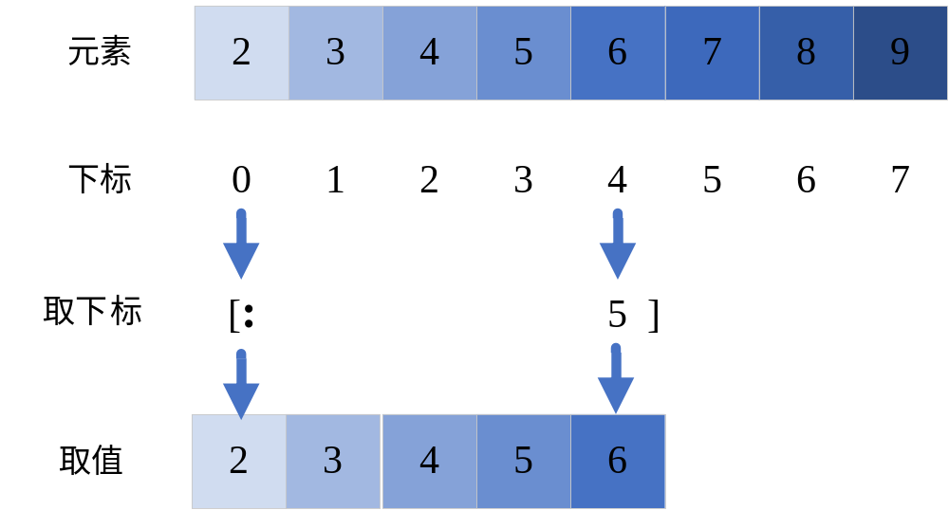
例3-32 从数组中的第1个元素取到索引为4的元素
end-1

Slide 80
import numpy as np
my_array = np.array([2,3,4,5,6,7,8,9])
print(my_array[:5])
结果为：
[2 3 4 5 6]

Slide 81
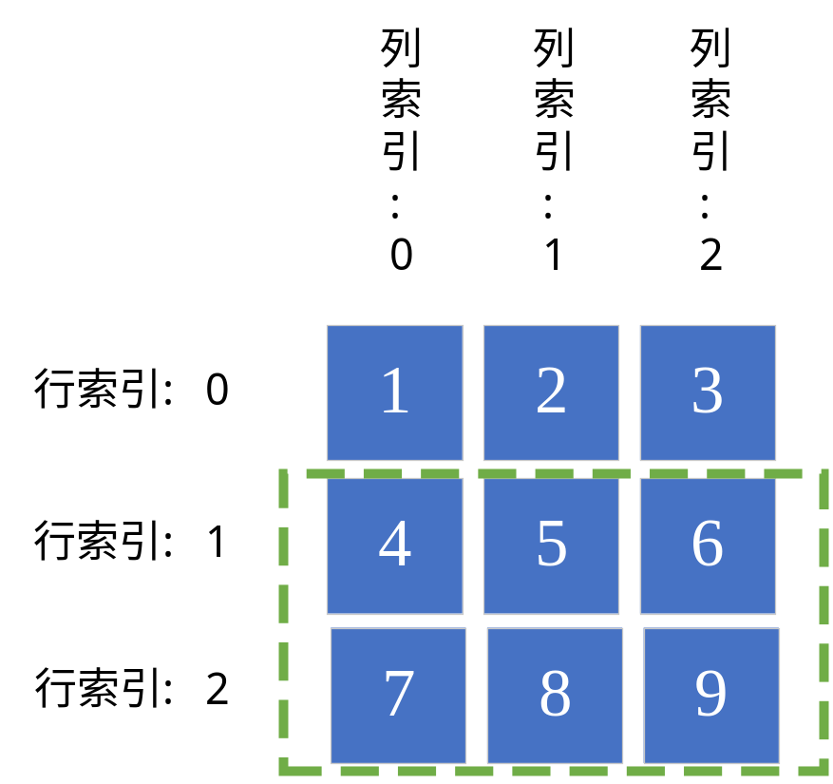
例3-33 多维数从数组索引 my_array[1:,:] 处开始切割

Slide 82
import numpy as np
my_array = np.array([[1, 2, 3], [3, 4, 5], [4, 5, 6]])
print(“原数组为:\n”,my_array)
print(“从数组索引 a[1:] 处开始切割:\n”, my_array[1:])
输出结果为：
原数组为:
[[1 2 3]
[3 4 5]
[4 5 6]]
从数组索引 a[1:] 处开始切割:
[[3 4 5]
[4 5 6]]

Slide 83
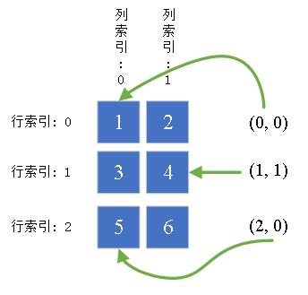
3.4.2 高级索引
例3-34 获取数组中(0,0)，(1,1)和(2,0)位置处的元素

Slide 84
import numpy as np
my_array = np.array([[1, 2], [3, 4], [5, 6]])
my_array_new = my_array[[0, 1, 2], [0, 1, 0]]
print(my_array_new)
输出结果：
[1 4 5]

Slide 85
例3-35 获取大于 5 的元素
import numpy as np
my_array = np.array([[0, 1, 2], [3, 4, 5], [6, 7, 8], [9, 10, 11]])
print(“我们的数组是：\n”, my_array)
print(“大于 5 的元素是：\n”, x[x > 5]))
输出结果为:
我们的数组是：
[[ 0 1 2]
[ 3 4 5]
[ 6 7 8]
[ 9 10 11]]
大于 5 的元素是：
[ 6 7 8 9 10 11]

Slide 86
例3-36 过滤数据中为NaN数据
import numpy as np
my_array = np.array([np.nan, 1, 2, np.nan, 3, 4, 5])
print(my_array [~np.isnan(my_array)])
输出结果为：
[1. 2. 3. 4. 5.]

Slide 87
3.4.3数组的运算
例3-37 NumPy 算术函数包含简单的加减乘除:add(),subtract(),multiply()和divide()。
import numpy as np
my_array_one = np.array([[0.,1.,2.], [3.,4.,5.], [6.,7.,8.]])
print("第一个数组：\n", my_array_one)
my_array_two = np.array([10, 10, 10])
print("第二个数组：\n", my_array_two)
print("两个数组相加：\n", np.add(my_array_one, my_array_two))
print("两个数组相减：\n", np.subtract(my_array_one, my_array_two))
print("两个数组相乘：\n", np.multiply(my_array_one, my_array_two))
print("两个数组相除：\n", np.divide(my_array_one, my_array_two))

Slide 88
输出结果为：
第一个数组：
[[0. 1. 2.]
[3. 4. 5.]
[6. 7. 8.]]
第二个数组：
[10 10 10]
两个数组相加：
[[10. 11. 12.]
[13. 14. 15.]
[16. 17. 18.]]
两个数组相减：
[[-10. -9. -8.]
[ -7. -6. -5.]
[ -4. -3. -2.]]
两个数组相乘：
[[ 0. 10. 20.]
[30. 40. 50.]
[60. 70. 80.]]
两个数组相除：
[[0. 0.1 0.2]
[0.3 0.4 0.5]
[0.6 0.7 0.8]]

Slide 89
例3-38 标准的三角函数：sin()、cos()、tan()的计算
import numpy as np
a = np.array([0, 30, 45, 60, 90])
print(“不同角度的正弦值：\n”, np.sin(a * np.pi / 180))
print(“数组中角度的余弦值：\n”, np.cos(a * np.pi / 180))
print(“数组中角度的正切值：\n”, np.tan(a * np.pi / 180))

Slide 90
输出结果为：
不同角度的正弦值：
[0. 0.5 0.70710678 0.8660254 1.]
数组中角度的余弦值：
[1.00000000e+00 8.66025404e-01 7.07106781e-01 5.00000000e-01 6.12323400e-17]
数组中角度的正切值：
[0.00000000e+00 5.77350269e-01 1.00000000e+00 1.73205081e+00 1.63312394e+16]

Slide 91
例3-39 返回指定数字的四舍五入值
import numpy as np
my_array = np.array([1.0, 5.55, 123, 0.567, 25.532])
print(“原数组：\n”, my_array)
print(“舍入后：\n”, np.around(my_array))
输出结果为：
原数组：
[1. 5.55 123. 0.567 25.532]
舍入后：
[1. 6. 123. 1. 26.]

Slide 92
例3-40 返回小于或者等于指定表达式的最大整数，即向下取整
import numpy as np
my_array = np.array([-1.7, 1.5, -0.2, 0.6, 10])
print(“提供的数组：\n”, my_array)
print(“修改后的数组：\n”, np.floor(my_array))
输出结果为：
提供的数组：
[-1.7 1.5 -0.2 0.6 10. ]
修改后的数组：
[-2. 1. -1. 0. 10.]

Slide 93
例3-41 返回大于或者等于指定表达式的最小整数，即向上取整
import numpy as np
my_array = np.array([-1.7, 1.5, -0.2, 0.6, 10])
print(“提供的数组：\n”, my_array)
print(“修改后的数组：\n”, np.ceil(my_array))
输出结果为：
提供的数组：
[-1.7 1.5 -0.2 0.6 10. ]
修改后的数组：
[-1. 2. -0. 1. 10.]

Slide 94
例3-42 返回参数逐元素的倒数。如1/4倒数为4/1
import numpy as np
my_array = np.array([0.25, 1.33, 1, 100])
print(“我们的数组是：\n”, my_array)
print(“调用 reciprocal 函数：\n”, np.reciprocal(my_array))
输出结果为：
我们的数组是：
[0.25 1.33 1. 100.]
调用 reciprocal 函数：
[4. 0.7518797 1. 0.01]

Slide 95
例3-43 计算输入数组中相应元素的相除后的余数
import numpy as np
my_array_one = np.array([10, 20, 30])
my_array_two = np.array([3, 5, 7])
print(“第一个数组：\n”, my_array_one)
print(“第二个数组：\n”, my_array_two)
print(“调用 mod() 函数：\n”, np.mod(my_array_one, my_array_two))
输出结果为：
第一个数组：
[10 20 30]
第二个数组：
[3 5 7]
调用 mod() 函数：
[1 0 2]

Slide 96
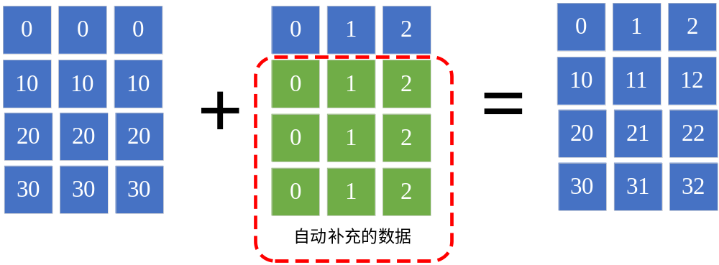
例3-44 广播(Broadcast)是 Numpy 对不同形状(shape)的数组进行数值计算的方式，对数组的算术运算通常在相应的元素上进行。当运算中的 2 个数组的行维度不同时，Numpy 将自动触发广播机制。

Slide 97
import numpy as np
a = np.array([[0, 0, 0],
[10, 10, 10],
[20, 20, 20],
[30, 30, 30]])
b = np.array([0, 1, 2])
print(a + b)
输出结果为：
[[ 0 1 2]
[10 11 12]
[20 21 22]
[30 31 32]]

Slide 98
3.5 数组的读写
例3-45 随机生成个数组，并将数组保存为文本文件中，各数据之间用逗号分隔，并保存到D盘arr.txt中
import numpy as np
arr = np.array([[ 0., 0., 1., 1., 2., 2.],
[ 3., 3., 4., 4., 5., 5.],
[ 6., 6., 7., 7., 8., 8.],
[ 9., 9., 10., 10., 11., 11.]])
print('创建的数组为：',arr)
np.savetxt("d:/arr.txt", arr, fmt="%d", delimiter=",")
输出结果为：
创建的数组为：
[[ 0. 0. 1. 1. 2. 2.]
[ 3. 3. 4. 4. 5. 5.]
[ 6. 6. 7. 7. 8. 8.]
[ 9. 9. 10. 10. 11. 11.]]

Slide 99
例3-46 读取例3-44生成的文本文件
import numpy as np
loaded_data = np.loadtxt("d:/arr.txt",delimiter=",")
print('读取的数组为：',loaded_data)
输出结果为：
读取的数组为：
[[ 0. 0. 1. 1. 2. 2.]
[ 3. 3. 4. 4. 5. 5.]
[ 6. 6. 7. 7. 8. 8.]
[ 9. 9. 10. 10. 11. 11.]]

Slide 100
3.5.2 csv文件读写
例3-47 将指定数组保存到csv文件中
import numpy as np
arr = np.array([[ 0., 0., 1., 1., 2., 2.],
[ 3., 3., 4., 4., 5., 5.],
[ 6., 6., 7., 7., 8., 8.],
[ 9., 9., 10., 10., 11., 11.]])
print('创建的数组为：',arr)
np.savetxt("d:/arr.csv", arr, fmt="%d", delimiter=",")
输出结果为：
创建的数组为：
[[ 0. 0. 1. 1. 2. 2.]
[ 3. 3. 4. 4. 5. 5.]
[ 6. 6. 7. 7. 8. 8.]
[ 9. 9. 10. 10. 11. 11.]]
D盘根目录下会自动生成1个csv文件

Slide 101
例3-48 读取例3-46生成的csv文件
import numpy as np
loaded_data = np.loadtxt("d:/arr.csv",delimiter=",")
print('读取的数组为：',loaded_data)
输出结果为：
读取的数组为：
[[ 0. 0. 1. 1. 2. 2.]
[ 3. 3. 4. 4. 5. 5.]
[ 6. 6. 7. 7. 8. 8.]
[ 9. 9. 10. 10. 11. 11.]]

Slide 102
3.6 Numpy统计分析方法
3.6.1 排序
输出结果为：
我们的数组是：
[[3 7]
[9 1]]
调用 sort() 函数：
[[3 7]
[1 9]]
按列排序：
[[3 1]
[9 7]]
例3-49 分别按着行、列从小到大进行排序
import numpy as np
my_array = np.array([[3, 7], [9, 1]])
print(“我们的数组是:\n”,my_array)
print(“调用 sort() 函数：\n”, np.sort(my_array))
print(“按列排序：\n”, np.sort(my_array, axis=0))

Slide 103
3.6.2 找到符合条件的数值
例3-50 返回输入数组中满足给定条件的元素的索引
import numpy as np
my_array = np.array([[0., 1., 2.],
[3., 4., 5.],
[6., 7., 8.]])
print("我们的数组是：\n", my_array)
print("大于 3 的元素的索引：\n", np.where(my_array > 3))
print("使用索引满足条件的元素：\n",my_array[np.where(my_array> 3)])

Slide 104
输出结果为：
我们的数组是：
[[0. 1. 2.]
[3. 4. 5.]
[6. 7. 8.]]
大于 3 的元素的索引：
(array([1, 1, 2, 2, 2], dtype=int64), array([1, 2, 0, 1, 2], dtype=int64))
使用这些索引来获取满足条件的元素：
[4. 5. 6. 7. 8.]

Slide 105
例3-51 根据找出数组中偶数值元素，返回满足条件的元素
import numpy as np
my_array = np.array([[0., 1., 2.],
[3., 4., 5.],
[6., 7., 8.]])
print("我们的数组是：\n", my_array)
condition = (np.mod(my_array, 2) == 0)
print("选择是偶数的条件值：\n", condition)
print("使用条件提取元素：\n", np.extract(condition, my_array))

Slide 106
输出结果为：
我们的数组是：
[[0. 1. 2.]
[3. 4. 5.]
[6. 7. 8.]]
按元素的条件值：
[[ True False True]
[False True False]
[ True False True]]
使用条件提取元素：
[0. 2. 4. 6. 8.]

Slide 107
3.6.3常用统计函数
表3-7 常用的统计函数
函数 | 说明
sum | 对数组中的全部或沿着轴向的元素求和
mean、median | 求数组的算术平均值、中位数
std、var | 分别为标准差和方差
min、max | 最小值和最大值
argmin、argmax | 分别为最小和最大元素的索引
cumsum | 所有元素的累计和
cumprod | 所有元素的累计积
percentile | 计算数组的百分比分位数

Slide 108
例3-52 分别对给出数组求和、求平均、求中位数、求方差和标准差
import numpy as np
my_array = np.array([[ 0, 1, 2, 3],
[ 4, 5, 6, 7],
[ 8, 9, 10, 11],
[12, 13, 14, 15]])
print("数组求和结果为：", np.sum(my_array))
print("数组求平均结果为：", np.mean(my_array))
print("数组求中位数结果为：", np.median(my_array))
print("数组求方差结果为：", np.var(my_array))
print("数组求标准差结果为：", np.std(my_array))
print("数组求最小值为：", np.min(my_array))
print("数组求最大值为：", np.max(my_array))

Slide 109
输出结果为：
数组求和结果为： 120
数组求平均结果为： 7.5
数组求中位数结果为： 7.5
数组求方差结果为： 21.25
数组求标准差结果为： 4.6097722286464435
数组求最小值为： 0
数组求最大值为： 15

Slide 110
例3-53 对 my_array 进行统计方法的水平方向的统计
import numpy as np
my_array = np.array([[ 0, 1, 2, 3],
[ 4, 5, 6, 7],
[ 8, 9, 10, 11],
[12, 13, 14, 15]])
print("数组水平方向求和结果为：", np.sum(my_array, axis=1))
print("数组水平方向求平均结果为：", np.mean(my_array, axis=1))
print("数组水平方向求中位数结果为：", np.median(my_array, axis=1))
print("数组水平方向求方差结果为：", np.var(my_array, axis=1))
print("数组水平方向求标准差结果为：", np.std(my_array, axis=1))
print("数组水平方向求最小值为：", np.min(my_array, axis=1))
print("数组水平方向求最大值为：", np.max(my_array, axis=1))

Slide 111
输出结果为：
数组水平方向求和结果为： [ 6 22 38 54]
数组水平方向求平均结果为： [ 1.5 5.5 9.5 13.5]
数组水平方向求中位数结果为： [ 1.5 5.5 9.5 13.5]
数组水平方向求方差结果为： [1.25 1.25 1.25 1.25]
数组水平方向求标准差结果为： [1.11803399 1.11803399 1.11803399 1.11803399]
数组水平方向求最小值为： [ 0 4 8 12]
数组水平方向求最大值为： [ 3 7 11 15]

Slide 112
例3-54 计算 my_array 的累计和以及水平方向的累计和和垂直方向的累计积
import numpy as np
my_array = np.array([[ 0, 1, 2, 3],
[ 4, 5, 6, 7],
[ 8, 9, 10, 11],
[12, 13, 14, 15]])
print("my_array 的累计和:\n",np.cumsum( my_array))
print("计算水平方向的累计和:\n", np.cumsum(my_array ,axis=1))
print("计算垂直方向的累计积:\n", np.cumprod(my_array ,axis=0))

Slide 113
输出结果为：
my_array 的累计和:
array([ 0, 1, 3, 6, 10, 15, 21, 28, 36, 45, 55, 66,78, 91, 105, 120],
dtype=int32)
计算水平方向的累计和:
[[ 0 1 3 6]
[ 4 9 15 22]
[ 8 17 27 38]
[12 25 39 54]]
计算垂直方向的累计积：
[[ 0 1 2 3]
[ 0 5 12 21]
[ 0 45 120 231]
[ 0 585 1680 3465]]

Slide 114
3.7本章实训
为了研究特定的农作物(例如水稻)在某地区灌溉周期的特性，现针对某国某地区的2015年-2017年的温度和降雨量等数据进行分析，得到该地区种植水稻的灌溉时间段的具体参数，以便当地气候参数提醒农民大概的灌溉的周期。这里以水稻为例，水稻需要以下参数气候条件：
平均而言，每个月大约需要180-300毫米水才能生产出相当好的稻米。
最佳温度20-35摄氏度。
根据表3-8所提供的数据，求出3年来每个月平均的温度和降雨量，并根据水稻对温度和降雨量的要求，求出一般在几月不需要灌溉。(本实训所用数据可以github网上https://github.com/TanvirMahmudEmon/Rainfall-Prediction)下载。

Slide 115
表3-8 某国某地区2015年-2017年气候数据情况表
年 | 月 | 日 | 温度(最高) | 温度(最低) | 湿度(最高) | 湿度(最低) | 降雨量(厘米)
2015 | 1 | 1 | 26 | 19 | 92 | 64 | 7.6
2015 | 1 | 2 | 30 | 20 | 91 | 37 | 2.5
2015 | 1 | 3 | 30 | 20 | 84 | 35 | 0
2015 | 1 | 4 | 29 | 20 | 97 | 54 | 0
2015 | 1 | 5 | 26 | 20 | 95 | 54 | 0
2015 | 1 | 6 | 26 | 16 | 82 | 32 | 0

Slide 116
import numpy as np
sum = 0
loaded_data = np.loadtxt("d:/my_dataset.csv",delimiter=",")
print('读取的数组维度为：',loaded_data.shape)
temp_avg = (loaded_data[:,3]+loaded_data[:,4])/2
rain = loaded_data[:,-1]
temp_new = np.linspace(0,0,12)
rain_new = np.linspace(0,0,12)
result = np.linspace(0,0,12)

Slide 117
for month in range(1,13):
index = np.where(loaded_data[:,1] == month)
for q in index:
temp_value = np.mean(temp_avg[q])
temp_new[month-1] = temp_value
rain_value = np.mean(rain[q])
rain_value = rain_value*10
rain_new[month-1] = rain_value
if ((temp_value >= 20 and temp_value <= 35) and (rain_value >= 180 and rain_value <= 300)):
result[sum] = month
sum = sum + 1
print("三年内每个月的平均温度为:\n",temp_new)
print("三年内每个月的平均降雨量为:\n",rain_new)
print("不需要灌溉的月份为:\n",result[result != 0])

Slide 118
输出结果为：
读取的数组为： (1096, 8)
三年内每个月的平均温度为:
[20.8655914 23.57058824 26.48387097 28.30555556 29.50537634 29.12222222
28.1827957 28.88172043 29.11111111 28.22580645 25.36111111 22.52150538]
三年内每个月的平均降雨量为:
[ 3.8172043 0. 13.86989247 36.83222222 26.23010753
240.73 244.52043011 189.91612903 154.17888889 43.85698925
24.41333333 5.19354839]
不需要灌溉的月份为:
[6. 7. 8.]

Slide 119
3.8 本章小结
本章介绍了多维数组的创建数组的方法、ndarray对象属性与数据转换、随机数组生成和数组结构变换。关于数组运算主要介绍了数组的索引与切片、运算。对于数组的输入输出，主要依赖于数组的读写，Numpy作为统计分析方法其操作主要包括：排序、去重、求和、平均、方差、标准差、最值等方法。

Slide 120
谢 谢

